Slide 1

BIG DATA
Regresioni

Slide 2
Dataseti i përdorur ka të bëjë me të dhëna Real Estate, të dhëna që lidhen me çmimin e pasurive të paluajtshme.
Variablat e përfshira janë:
House Age
Distanca nga stacioni më i afërt;
Numri i dyqaneve të vogla që ka afër;
Koordinatat gjeografike te pronës;
Çmimi për njësi të sipërfaqes – kjo është variabël e varur që duam të parashikojmë.
LEXIMI DHE PASTRIMI I TË DHËNAVE
Të dhënat janë të plota dhe nuk është e nevojshme të bëhet pastrimi të dhënave.
Leximi i dataset-it:
df= pd.read_csv(“real_estate.csv”)

Slide 3
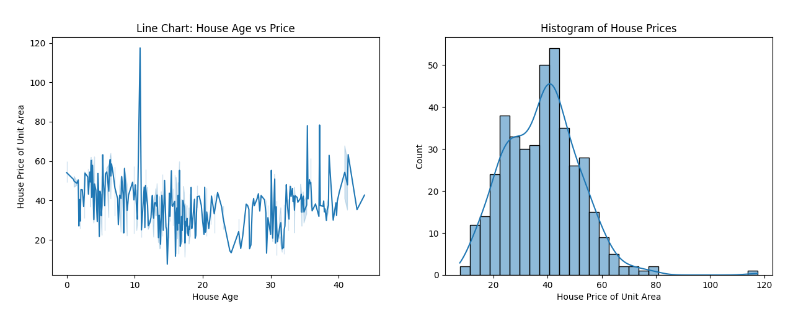
Line Chart & Histogram

Slide 4
House Age vs. Price
Ky grafik tregon sesi ndryshon çmimi i shtëpive në varësi të moshës së tyre.
Ka shumë luhatje në çmime, sidomos për shtëpitë më të reja.
Një pikë shumë e lartë rreth moshës 10 vjeçare tregon një shtëpi me një çmim shumë më të lartë se të tjerat. Për shtëpitë më të vjetra (>30 vjet), çmimet janë më të qëndrueshme dhe nuk luhaten aq shumë.
Nuk duket të ketë një lidhje të qartë midis moshës së shtëpisë dhe çmimit. Kjo tregon që faktorë të tjerë (si vendndodhja apo afërsia me MRT) mund të ndikojnë më shumë në çmim.
Histogram of House Prices
Ky histogram tregon shpërndarjen e çmimeve të shtëpive.
Shumica e çmimeve janë midis 30 dhe 50 njësive, me një formë të ngjashme me një shpërndarje normale por e anuar djathtas.
Ka disa vlera të larta, që do të thotë se disa shtëpi kanë çmime shumë më të larta se mesatarja.
Shpërndarja tregon se shumica e shtëpive kanë çmime të moderuara, por disa objekte të veçanta kanë çmime jashtëzakonisht të larta.

Slide 5
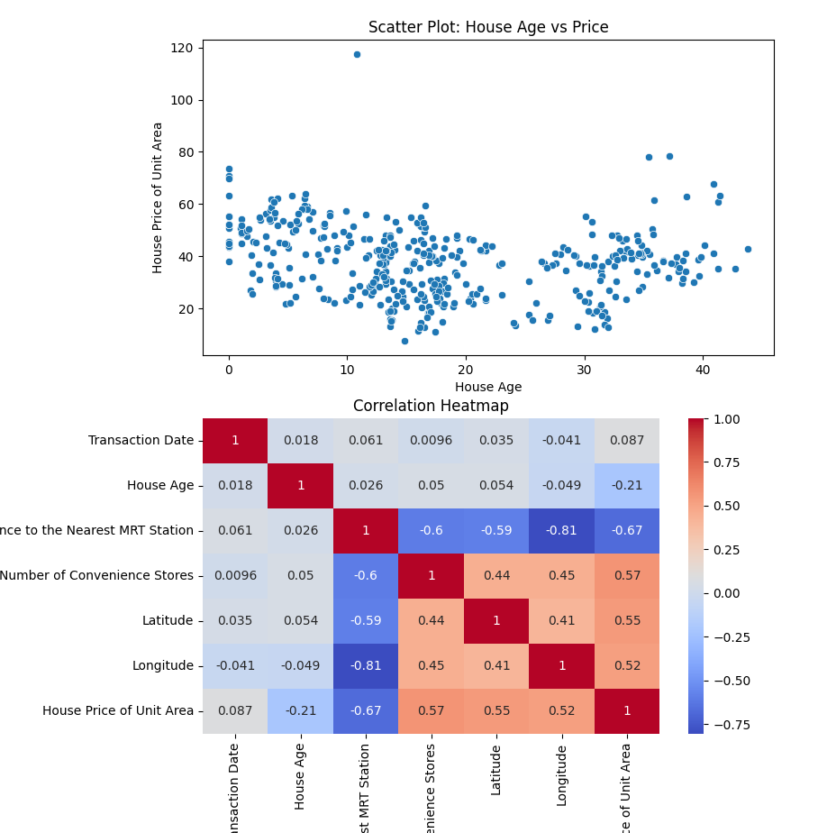
Scatter Plot: House Age vs Price: tregon lidhjen midis moshës së shtëpisë dhe çmimit të saj për njësi sipërfaqeje. Nuk tregohet një trend i qartë, por duket se çmimet nuk bien në mënyrë drastike me rritjen e moshës së shtëpisë. Ka disa vlera ekstreme, ku shtëpi shumë të reja ose shumë të vjetra kanë çmime të larta.
Correlation Heatmap: tregon lidhjen midis variablave të ndryshëm të analizuar. Ngjyrat e kuqe tregojnë korrelacion pozitiv (lidhje të fortë), ndërsa ngjyrat blu tregojnë korrelacion negativ.
House Age ka një lidhje negative me çmimin (-0.21), që do të thotë se shtëpitë më të vjetra kanë prirje të kenë çmime më të ulëta.
Distance to the Nearest MRT Station ka një korrelacion negativ (-0.67) me çmimin, që tregon se sa më afër një stacion treni, aq më i lartë çmimi i shtëpisë.
Number of Convenience Stores ka një lidhje pozitive (0.57) me çmimin, që sugjeron se shtëpitë pranë më shumë dyqaneve kanë çmime më të larta.

Slide 6
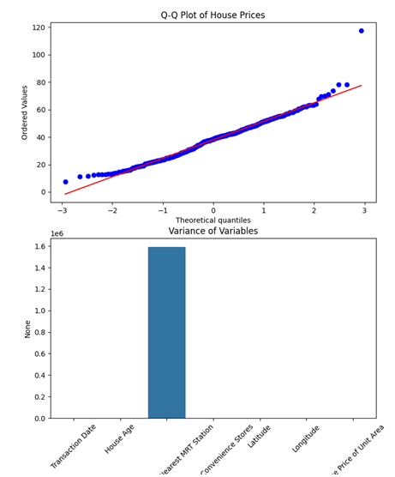
Q-Q Plot of House Prices: tregon shpërndarjen e çmimeve të shtëpive krahasuar me një shpërndarje normale. Pikat ndjekin vijën e kuqe në mes, që tregon përafërsisht një shpërndarje normale, por ka disa vlera ekstreme që devijojnë nga vija. Kjo sugjeron se çmimet e shtëpive kanë disa vlera që janë shumë më të larta se vlera mesatare.
Variance of Variables: tregon variancën e secilit variabël. Varianca më e lartë duket se i përket "House Price of Unit Area", duke treguar se çmimet ndryshojnë shumë nga njëra zonë në tjetrën. Variablat e tjerë kanë varianca më të ulëta, që do të thotë se ndryshimet në vlerat e tyre nuk janë aq të mëdha.

Slide 7
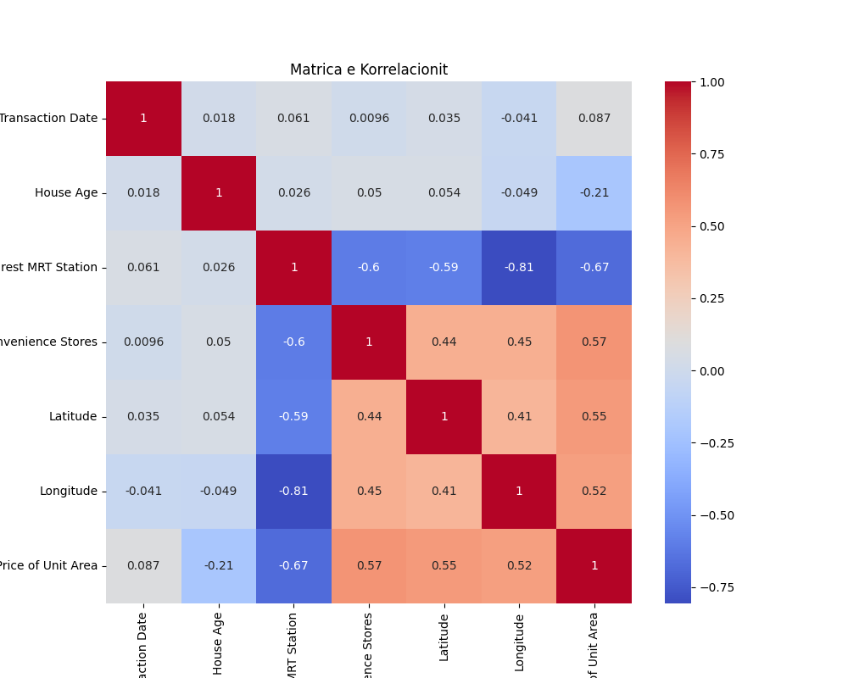
matrica e korrelacionit
Ky grafik paraqet një matricë të korrelacionit, e cila tregon lidhjen mes ndryshoreve të ndryshme në datasetin e analizuar. Ngjyrat e kuqe tregojnë korrelacion pozitiv (lidhje të fortë), ndërsa ngjyrat blu tregojnë korrelacion negativ.
Vlerat e korrelacionit janë midis -1 dhe 1
Afër 1 → Korrelacion pozitiv i fortë (ndryshore të lidhura drejtpërdrejt).
Afër -1 → Korrelacion negativ i fortë (ndryshore të lidhura në mënyrë të kundërt).
Afër 0 → Mungesë lidhjeje midis variablave.
Lidhjet e shfaqura:
Transaction Date dhe House Age → Korrelacion i dobët pozitiv.
House Age dhe MRT Station Distance → Korrelacion negativ (më shumë distancë nga MRT, ndoshta më të vjetra shtëpitë).
Latitude, Longitude dhe Price per Unit Area → Korrelacion me ndikim të moderuar.
Ky grafik ndihmon në kuptimin e marrëdhënieve mes faktorëve që ndikojnë në çmimin e shtëpive. Nëse një variabël ka një korrelacion të lartë me çmimin, atëherë mund të jetë një faktor i rëndësishëm në modele të parashikimit.

Slide 8
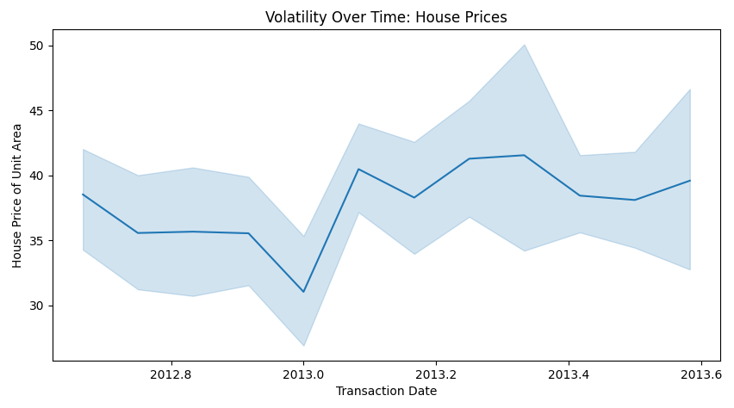
Grafiku i paqëndrueshmërisë
Ky grafik tregon luhatshmërinë e çmimeve të shtëpive me kalimin e kohës.
Vija blu përfaqëson çmimin mesatar të shtëpive për njësi sipërfaqeje në kohë të ndryshme (përgjatë viteve 2012-2013).
Zona blu përfaqëson devijimin standard të çmimeve, duke treguar nivelin e paqëndrueshmërisë.
Ka një paqëndrueshmëri të lartë në çmimet e shtëpive, me periudha rritjeje dhe uljeje të fortë.
Në fillim të 2013-ës ka një rënie e ndjeshme, për shkak të faktorëve të faktorëve të ndryshëm.
Rritja pas kësaj tregon një rikuperim të tregut.
Duket se ka variacion të madh në çmime në disa periudha.

Slide 9
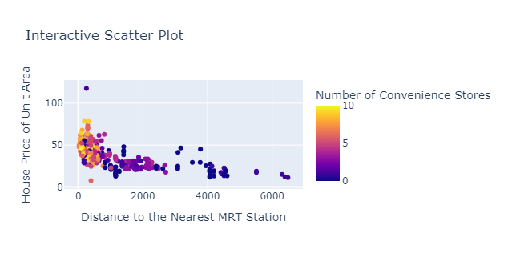
Grafiku i shpërndarjes
Ky është një grafik shpërndarjeje (scatter plot) interaktiv që paraqet marrëdhenien midis 3 variablave në datasetin tonë.
Ngjyra e pikave: Numri i dyqaneve të komoditetit, ku vlerat më të larta janë në të verdhë dhe më të ulëtat në blu.
Ky grafik paraqet lidhjen midis cmimit të shtepisë dhe distancës nga metro:
Vërehet një korrelacion negativ: kur rritet distanca nga stacioni i metrosë, cmimi për njësi sipërfaqeje zvogëlohet.
Pikat e përqendruara në të majtë afër metrosë kanë cmime më të larta, ndërsa ato në të djathtë kanë cmime më të ulta.
Ndikimi i numrit të dyqaneve të komoditetit:
Pikat me ngjyrë më të verdhë (më shumë dyqane) ndodhen kryesisht në zonat ku çmimi i shtëpive është më i larte.
Kjo tregon që zonat me më shumë dyqane të komoditetit priren të kenë çmime më të shtrenjta.

Slide 10
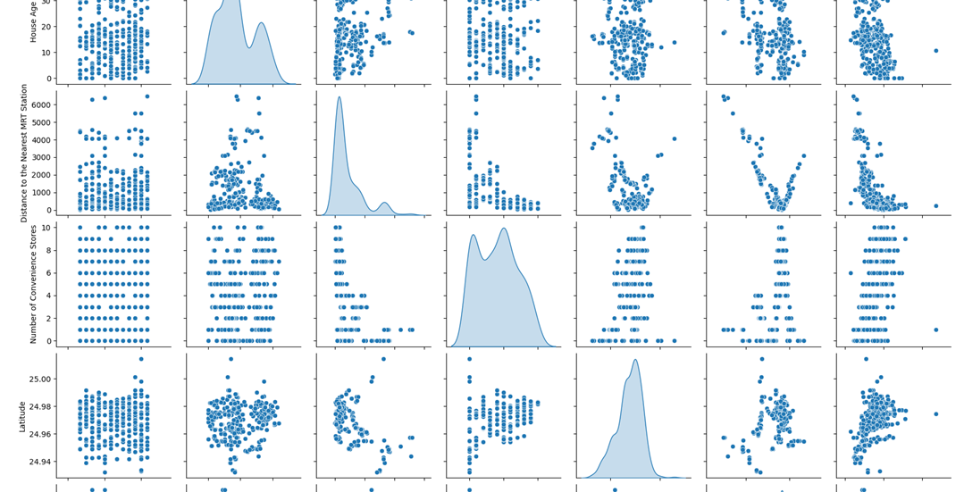

Slide 11
Pair plot
Pair plot paraqet marrëdhëniet midis ndryshoreve të ndryshme në dataset për çmimet e shtëpive.
1. Në diagonalen kryesore janë histogramet për secilën ndryshore, të cilat tregojnë shpërndarjen e tyre. Shohim që "Transaction Date" ka një shpërndarje të përqendruar rreth disa periudhave, duke treguar se shumica e transaksioneve kanë ndodhur në intervale të caktuara. "House Price of Unit Area" ka një shpërndarje të përqendruar në një gamë të caktuar, por mund të ketë edhe disa vlera ekstreme.
2. Grafikët jashtë diagonals janë grafiket e shpërndarjes (scatter plots) që tregojnë marrëdhënien midis dy ndryshoreve.
Disa prej tyre kanë një trend të qartë, si p.sh. "Distance to the Nearest MRT Station" dhe "House Price of Unit Area", ku duket një lidhje negative (më larg MRT, më i ulët çmimi).
"House Age" dhe "House Price of Unit Area" duket se kanë një lidhje të dobët, megjithëse mund të ketë një tendencë të lehtë negative.
Disa grafike nuk kanë një trend të qartë, që do të thotë se ndryshoret e lidhura nuk kanë një lidhje të fortë.
3. Marrëdhëniet e nxjerra nga grafikët
"Distance to the Nearest MRT Station" dhe "House Price of Unit Area" kanë një korrelacion negativ, që do të thotë se sa më afër një shtëpi të jetë një stacioni MRT, aq më i lartë është çmimi i saj.
"Number of Convenience Stores" dhe "House Price of Unit Area" kanë një korrelacion pozitiv, që tregon se zonat me më shumë dyqane kanë çmime më të larta të shtëpive.
"Latitude" dhe "Longitude" tregojnë grupe të të dhënave që mund të përfaqësojnë zona të ndryshme gjeografike.

Slide 12
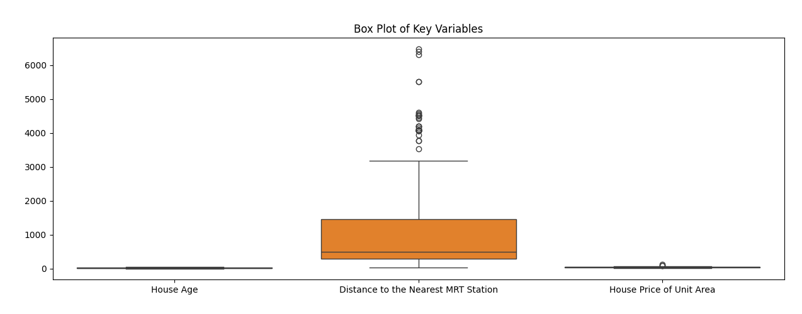
Box Plot
Ky grafik paraqet një Box Plot për tre variabla kryesorë të dataset tonë:
1. House Age: Shumica e vlerave janë afër zeros, duke treguar se shumica e shtëpive janë shumë të reja. Disa raste që janë mbi maksimumin tipik mund të përfaqësojnë shtëpi me moshë më të lartë se mesatarja.
2. Distance to the Nearest MRT Station: Ky variabël ka një shpërndarje shumë të ndryshme. Kutia e madhe tregon shpërndarjen e të dhënave ndërmjet kuartilit të parë dhe të tretë (Q1-Q3). Ka shumë vlera ekstreme mbi kuartilin e tretë, duke treguar se disa prona janë larg nga stacionet MRT.
3. House Price of Unit Area: Çmimet janë më të përqendruara në një interval shumë të vogël. Kufijtë e kutisë dhe bishtat janë të ngushta. Disa prona kanë çmime shumë më të larta se mesatarja, të përfaqësuara nga pikat jashtë kutisë.
Nga grafiku shohim që:
House Age: Ka një shpërndarje relativisht
të barabartë, por mund të ketë disa vlera
ekstreme (shtëpi shumë të vjetra).
Distance to MRT: Duket se ka vlera anormale,
që do të thotë se disa shtëpi janë shumë larg
stacioneve MRT.
House Price per Unit Area: Ka një shpërndarje
të gjerë, me disa shtëpi që kanë çmime shumë të larta ose shumë të ulëta.

Slide 13
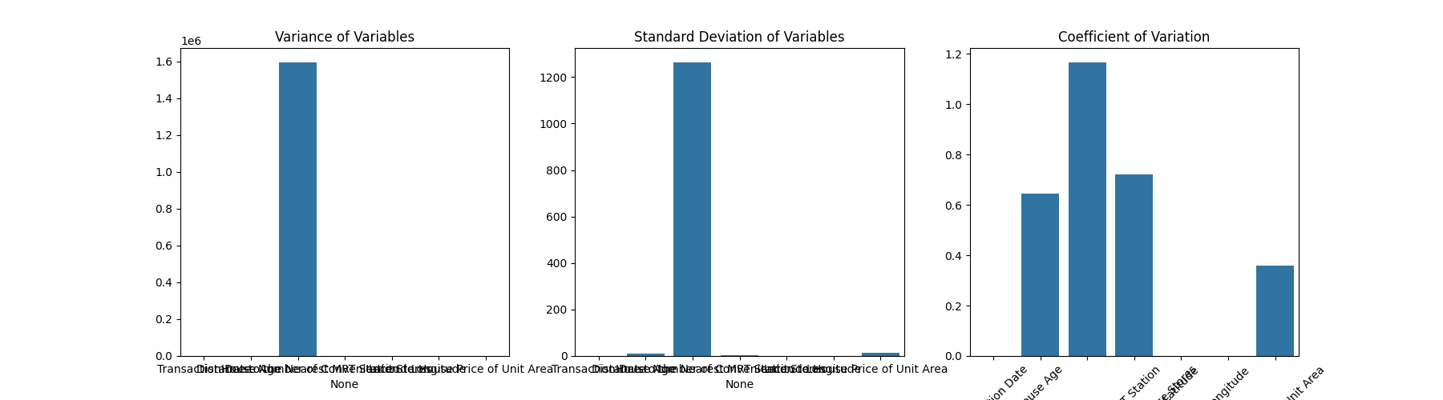
Varianca, Devijimi standard dhe Koeficienti i variancës
Grafiku 1: Varianca mat sa shumë shpërndahen vlerat e një ndryshore nga mesatarja e saj. Ndryshorja e Distance to the Nearest MRT Station ka variancë shumë të lartë, ndërsa të gjitha ndryshoret e tjera kane variancë shumë më të vogël.
Grafiku 2: tregon deviimin standard të ndryshoreve. Ndryshorja e Distance to the Nearest MRT Station ka devijim standard shumë të lartë. Ndryshoret e tjera kanë devijime standarde relativisht të ulëta.
Grafiku 3: Koeficienti i Variacionit - raporti midis devijimit standard dhe mesatares. House Age dhe Distance to MRT Station kanë koeficientë të lartë të variacionit, që do të thotë se kanë shpërndarje të lartë relative krahasuar me mesataren e tyre. Latitude dhe Longitude kanë vlera më të ulëta të koeficentit te variacionit, kane stabilitet më të madh të të dhënave të tyre.

Slide 14
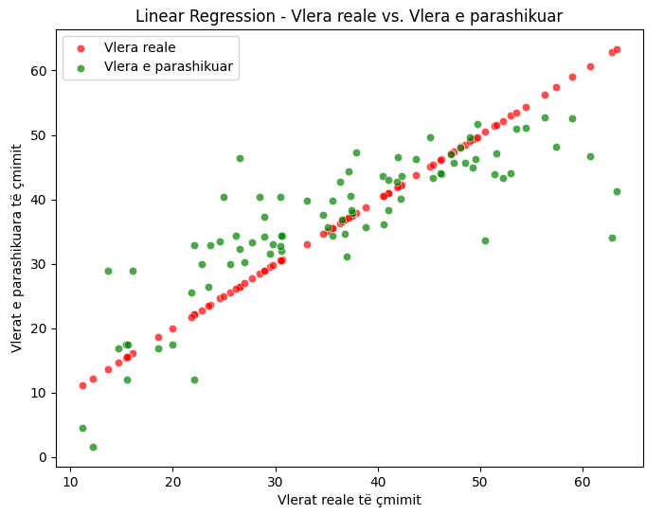
Regresioni Linear
Ky grafik paraqet sesi regresioni linear performon në parashikimin e çmimeve të shtëpive duke krahasuar vlerat reale me vlerat e parashikuara.
Pikat e kuqe dhe jeshile ndjekin një linjë të prirë në diagonale (nga poshtë majtas në lart djathtas), që tregon një korrelacion pozitiv ndërmjet vlerave reale dhe atyre të parashikuara.
Kjo sugjeron që modeli i regresionit linear performon mjaft mirë në kapjen e trendit të të dhënave.
Në disa raste, vlerat e parashikuara janë më larg nga vlerat reale. Kjo tregon devijime nga vlerat reale dhe sugjeron një gabim parashikimi.
Shpërndarja e gabimeve nuk është uniforme; për disa vlera, parashikimi është më i saktë (pikat e kuqe dhe jeshile janë afër), ndërsa për të tjera ka devijime më të mëdha.

Slide 15
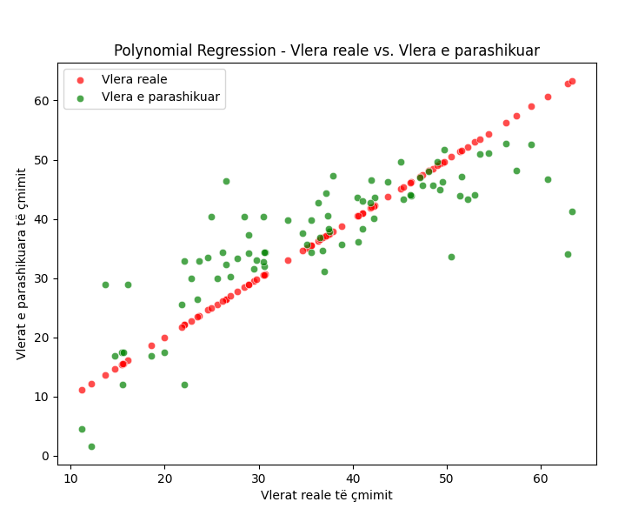
Regresioni Polinomial
Shohim që shumica e pikave është mbi diagonale , kemi të bëjmë me parashikim të mirë por ka edhe disa shpërndarje te cregullta.qe mund te tregojnë mbipërshtatje ose variabilitet të lartë në të dhëna
Ka një trend të dukshëm pozitiv
Disa vlera të parashikuara devijojnë ndjeshëm nga vlera reale, veçanërisht për vlerat e mesme dhe të larta.

Slide 16
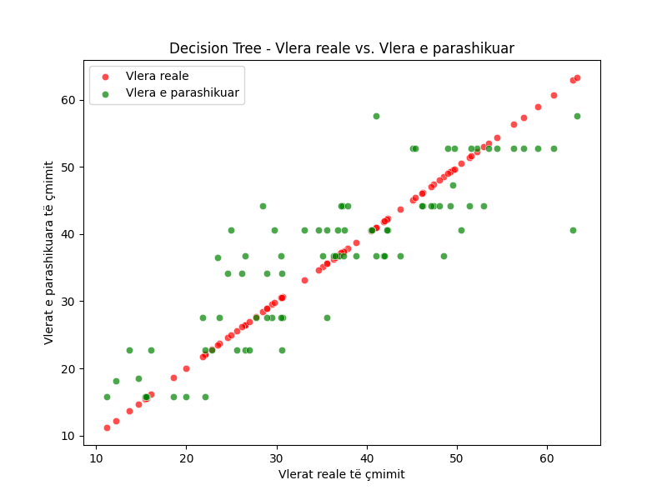
Pema e Vendimeve
Ky grafik paraqet një model Decision Tree për krahasimin midis vlerave reale dhe vlerave të parashikuara.
•Ekziston një trend i qartë linear, që tregon një përshtatje të mirë të modelit me të dhënat reale.
•Ky model jep vlera të parashikuara në “nivele”. Kjo është karakteristikë e modeleve Decision Tree, sepse ato ndajnë të dhënat në intervale diskrete në vend që të ndjekin një kurbë të lëmuar.
Probleme të mundshme:
•Ka shumë pika të shpërndara larg vijës ideale, që tregon mbipërshtatje (overfitting).
•Modeli duket se ka probleme me përafrimin e vazhdueshëm, duke bërë parashikime me vlera të përsëritura në vend që të ndjekë një trend të qetë.

Slide 17
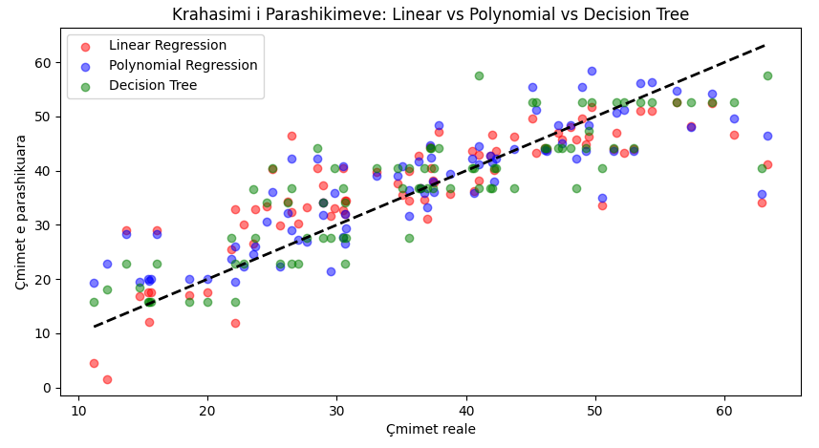
Regresioni Linear vs Regresioni Polinomial vs Pema e Vendimeve
Linja e zezë me viza përfaqëson vijën ideale të regresionit (y = x), ku parashikimet do të ishin të sakta nëse të gjitha pikat do të ishin mbi këtë vijë.
Regresioni linear – Ky model tenton të ndjekë një trend të drejtpërdrejtë, por mund të mos kapë kompleksitetin e të dhënave. Ka gabime më të mëdha në pikat ekstreme (çmime shumë të ulëta ose shumë të larta).
Regresioni polinomial – Modeli polinomial përpiqet të përshtatet më mirë me të dhënat, duke ndjekur më mirë variacionet, por ndonjëherë mund të krijojë mbipërshtatje (overfitting) në disa raste.
Decision Tree – Ky model ka shpërndarje më të çrregullt dhe mund të jetë më i ndjeshëm ndaj ndryshimeve në të dhëna, duke treguar luhatje më të madhe te parashikimet.

